Slide 1
安全通论
中央财经大学 信息学院
王卯宁 13854139297@139.com
2026年春

Slide 2
实验及作业安排
1. 图数据库TuGraph简介
2. 图查询与图算法
3. 任务实例：网络流量分类
4. 任务实例：微服务API调用行为检测
5. 全国大学生信息安全竞赛-作品赛
以上条目每项对应一次需要提交的作业，每次作业8分，共40分。

Slide 3
作业1
1.成功启动TuGraph平台，文字描述安装/部署步骤，展示系统登录的截图
2.使用Bolt协议导入/导出数据，通过文字、代码、截图描述步骤
3.跑通存储过程代码示例，描述配置过程中解决了哪些问题、用的什么方法（文字、代码、截图）
4.通过github提交报告，把链接放到学习通回答中
以上各步，每步2分。

Slide 4


实验1-图数据库TuGraph简介
TuGraph概述
安装与启动
建模与数据导入
存储过程

Slide 5
实验1-图数据库TuGraph简介
TuGraph概述
安装与启动
建模与数据导入
存储过程

Slide 6
TuGraph概述
支付宝万亿业务背后的分布式图数据库：高性能图数据库TuGraph由蚂蚁集团和清华大学共同研发，历经蚂蚁50万核图计算集群和300+实际业务场景锤炼，在国际图数据库基准测试中多次获得性能第一。
TuGraph是一个支持大数据容量、低延迟查找和快读图分析功能的高效图数据库，包含图存储、图计算、图学习、图研发平台的完善的图技术体系，拥有业界领先规模的图集群，解决了图数据分析面临的大数据量、高吞吐率和低延迟等重大挑战。
官网：https://tugraph.tech/?lang=zh-CN
社区：https://github.com/TuGraph-family/tugraph-db/blob/master/README_CN.md

Slide 7
实验1-图数据库TuGraph简介
TuGraph概述
安装与启动
建模与数据导入
存储过程

Slide 8
启动TuGraph-方法1.在阿里云计算巢免费试用
TuGraph 现在在阿里云计算巢提供免费试用， 可参见 操作指引。
阿里云：阿里云登录页 (aliyun.com)
操作指引：TuGraph服务实例部署文档 - Aliyun 计算巢 x TuGraph (aliyun-computenest.github.io)
注：1.阿里云-左上角-控制台-最近访问-计算巢-左侧-服务实例-试用服务-详情-查看password、browser、bolt等信息；-资源-远程连接-命令行修改配置等
2.试用期7天，试用到期，数据不会保留，但可以再次试用，需要申请配额、等待审核（约24小时）、重新配置参数
3.如何在阿里云TuGraph服务中添加和使用存储过程？https://github.com/TuGraph-family/tugraph-db/issues/923
4.我遇到过的问题及解决方案：重启docker后断连、Docker容器中python3路径有误、缺少 cython、缺少 C++ 编译器或版本不适配、链接器找不到TuGraph的核心 C++ 动态库 liblgraph.so、No module named 'liblgraph_python_api'

Slide 9
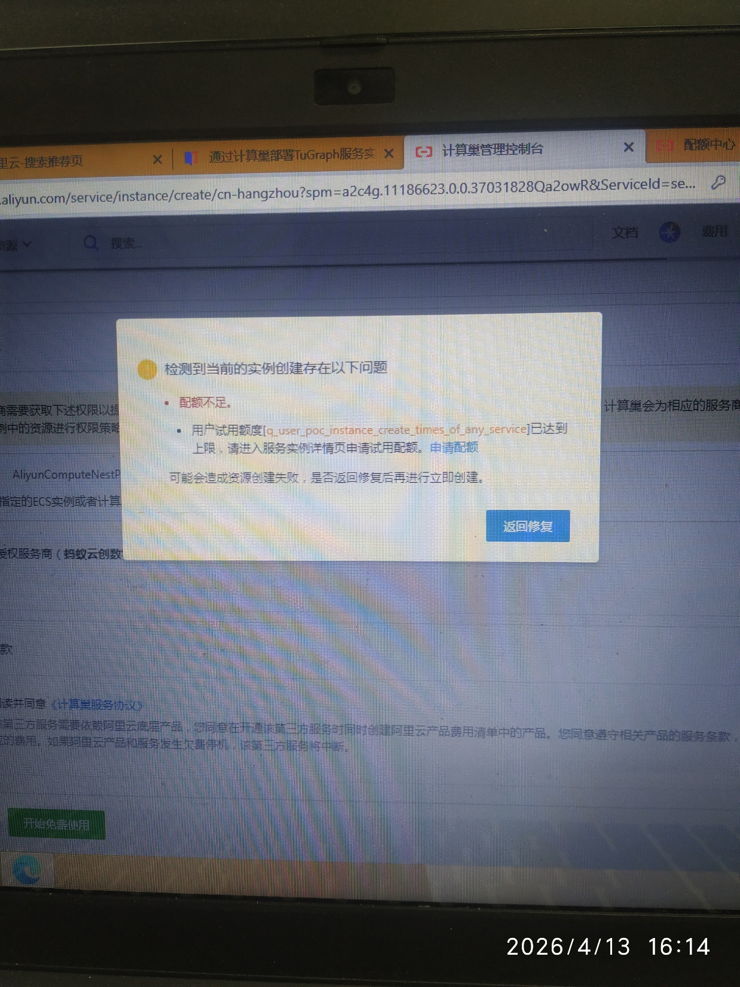
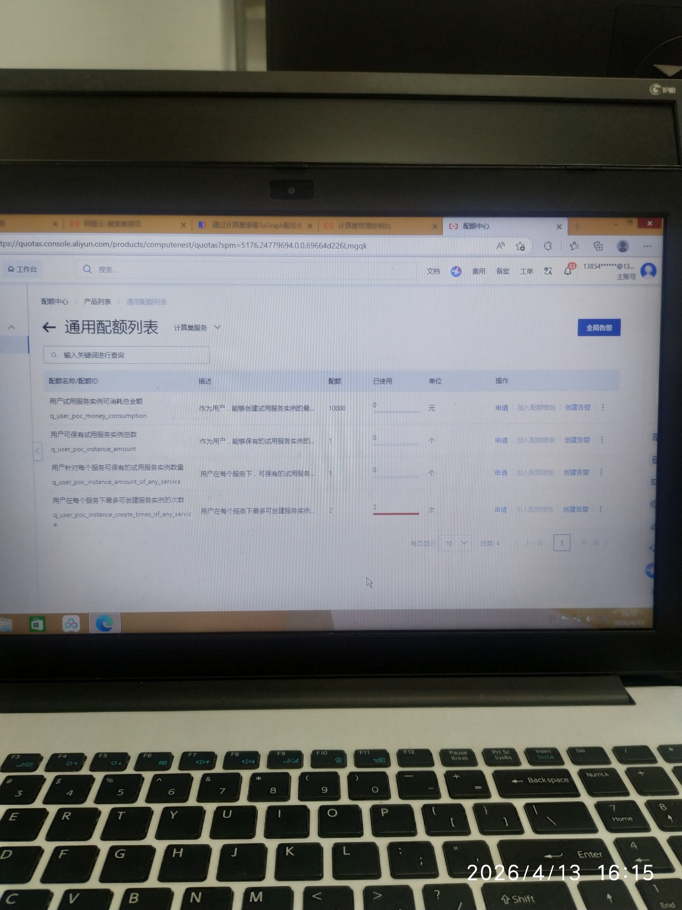

Slide 10
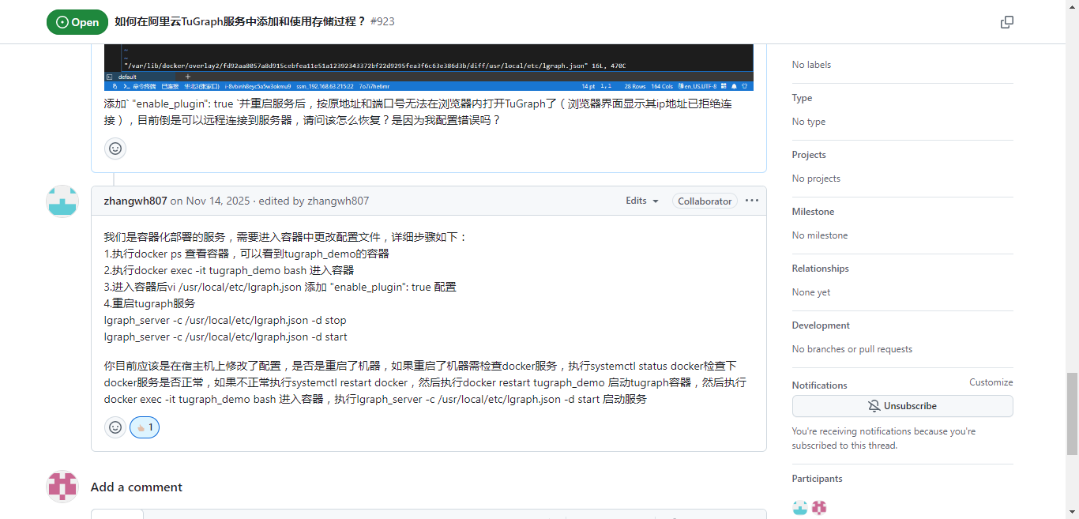

Slide 11
1.重启docker后断连：如果browser显示断开连接的话，在宿主机上用sudo docker exec -it tugraph_demo bash进到镜像里面再用lgraph_server -d restart命令重启TuGraph 服务。
2.Docker 容器中python3路径有问题：用which/find命令找python3所在文件夹并与local路径建立软连接、修改环境变量PATH等；没有which/find命令的话，用ls -l /usr/bin/python* /usr/local/bin/python* 2>/dev/null 。
3.缺少 cython 命令行工具： pip3 install cython 。
4.缺少 C++ 编译器或版本不适配：yum安装（可能需要换yum源）。
5.找不到 liblgraph.so、liblgraph_python_api：路径软连接、将路径加入 Python 搜索环境。

Slide 12
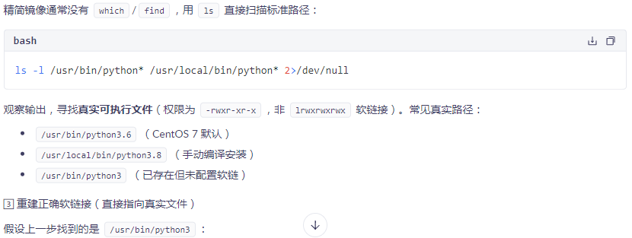
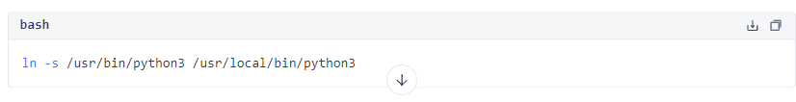

Slide 13
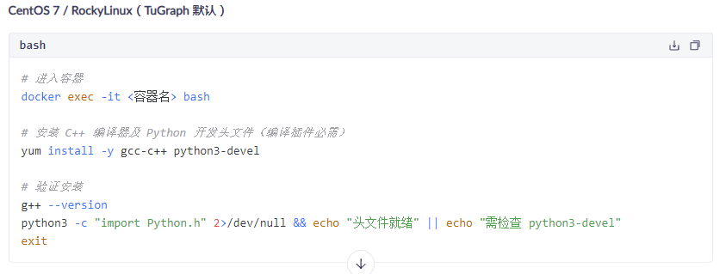
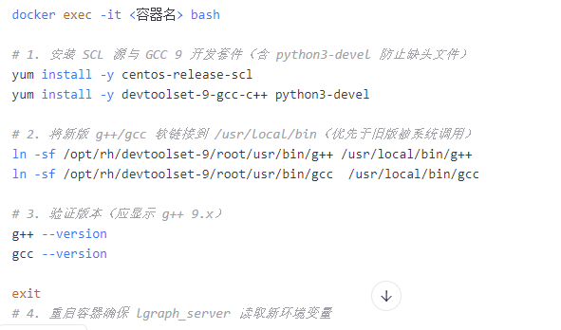
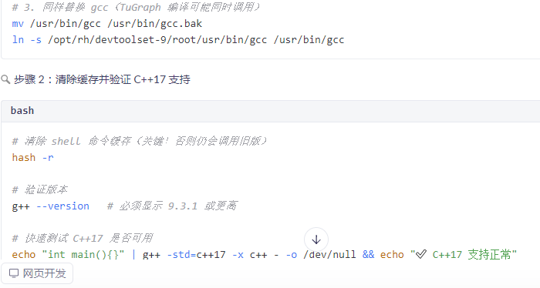

Slide 14
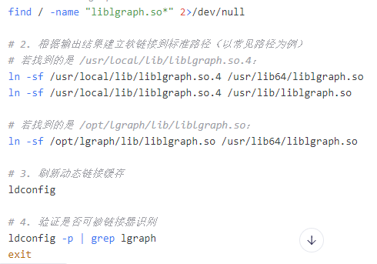
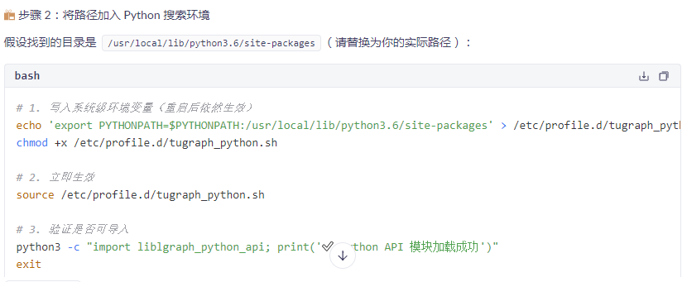

Slide 15
启动TuGraph-方法2.在自己的电脑上安装TuGraph
参考步骤：tugraph-db/docs/zh-CN/source/3.quick-start/1.preparation.md at master · TuGraph-family/tugraph-db (github.com)
Windows系统搭建Docker：https://blog.csdn.net/qq_40623672/article/details/140708369
拉取镜像docker pull tugraph-runtime-ubuntu18.04、镜像加速：配置官方镜像加速器加速拉取Docker Hub镜像-容器镜像服务-阿里云 (aliyun.com)
常见问题：1.Win版Docker软件不稳定，出现各种问题，如安装后没有图标、重启电脑后桌面上图标没了、双击后图标后未弹出界面等：把Docker删了重装
2.删了重装后仍出现问题：重新下载另一版本Docker，继续重装
3.启动Docker软件后，Docker联网失败或无法拉取镜像（直接报错或拉取部分镜像后拉取速度极慢）、第一次能拉取镜像第二次却不能：镜像加速
4.用的网上搜的镜像加速代理后还不行：代理有时效，换别的试试，或者直接用阿里云的（按本页ppt上面的链接里面的方法）
5.Win版Docker只支持ubuntu，不直接支持centos，拉取镜像时注意版本

Slide 16
启动TuGraph-方法2.在自己的电脑上安装TuGraph
启动docker：
○双击桌面上的docker图标（蓝底、白色鲸鱼），正常启动并联网成功时，界面左下角绿色字显示“Engine running”
○在D盘新建文件夹，例如新建名为wangmaoning的文件夹，用于后续文件存放和docker容器共享路径
○用cmd指令进入windows命令行，输入docker images，查看镜像列表
○命令行输入：docker run -d -v D:\wangmaoning:/mnt -p 7070:7070 -p 7687:7687 tugraph/tugraph-runtime-ubuntu18.04:4.5.0 lgraph_server -d run --enable_plugin true（不要直接复制粘贴这句，先看上一步镜像列表中拉取下来的镜像版本！）
○打开浏览器，在浏览器地址栏输入localhost:7070，进入图形化操作界面
访问web端：localhost:7070，默认用户名为admin，密码为73@TuGraph，bolt： localhost:7687

Slide 17
Docker命令解析
参数 | 含义
docker run | Docker 命令，用于创建并启动一个新容器
-d | detached 模式，容器在后台运行，不占用当前终端
-v D:\wangmaoning:/mnt | 数据卷挂载。将宿主机的D:\wangmaoning目录映射到容器内的 /mnt 目录。TuGraph 默认将数据库文件、日志和配置存放在 /mnt，此举实现数据持久化，避免容器删除后数据丢失
-p 7070:7070 -p 7687:7687 -p 9090:9090 | 端口映射。格式为 宿主机端口:容器端口，将容器内的三个服务端口暴露给外部网络
tugraph/tugraph-runtime-ubuntu18.04:4.5.0 | 使用的 Docker 镜像名称及版本标签。基于 ubuntu18.04 的 TuGraph 运行时环境，版本为 4.5.0
lgraph_server -d run --enable_plugin true | 容器启动后执行的命令。 • lgraph_server：TuGraph 核心服务程序 • -d run：以服务模式运行 • --enable_plugin true：启用 C++/Python 等图计算插件扩展功能

Slide 18
端口用途对照
端口 | 主要用途
7070 | Web 管理界面 & RESTful API。浏览器访问 http://<服务器IP>:7070 可进行可视化建库、导入数据、执行 Cypher 查询等
7687 | Bolt 协议端口。供客户端驱动（Java/Python/Go 等）或 Cypher 命令行工具连接数据库，执行图查询与事务操作
9090 | 监控与 gRPC 服务端口。通常用于 Prometheus 指标采集、集群内部通信或扩展服务

Slide 19
常见问题
1.常用的docker命令：docker pull/images/ps/ps –a/run/exec/stop/restart/rm等
2.报错“找不到XXX命令”：多数是因为命令拼写错误
3.端口7070/7687/9090被占用：比较可能是因为之前docker run开的TuGraph容器占用了该端口，解决方法-用docker stop命令关闭不再使用的容器并用docker rm删除它；最好是用restart重启容器而不是删了重开；也有一定可能是端口确实被占用，比如正在使用别的数据库软件例如neo4j、极域课堂屏幕广播软件教师端等，解决方法-将映射到宿主机（你的电脑）的端口改为其他，例如-p 7171:7070 ，需进入图形化操作界面时，在浏览器地址栏输入localhost:7171
4.docker run运行容器时，又重新下载镜像：一般是镜像版本号或者名称写错了，docker run在本地没找到对应名称的镜像时，会直接拉取，解决方法-ctrl+c停止拉取，然后用docker images核对本地镜像版本号
5.镜像拉取太慢：解决方法-换docker源，ppt第13页有讲
6.有的机房安装过TuGraph：沙河6号楼304、南路实验楼302

Slide 20
实验1-图数据库TuGraph简介
TuGraph概述
安装与启动
建模与数据导入
存储过程

Slide 21
图基础
TuGraph采用属性图模型。图模型是对事物及其关联关系的建模，由
顶点（vertices/nodes）
边（edges/relationships）
属性（property）
组成
参考资料：https://blog.csdn.net/cacique111/article/details/126842771

Slide 22
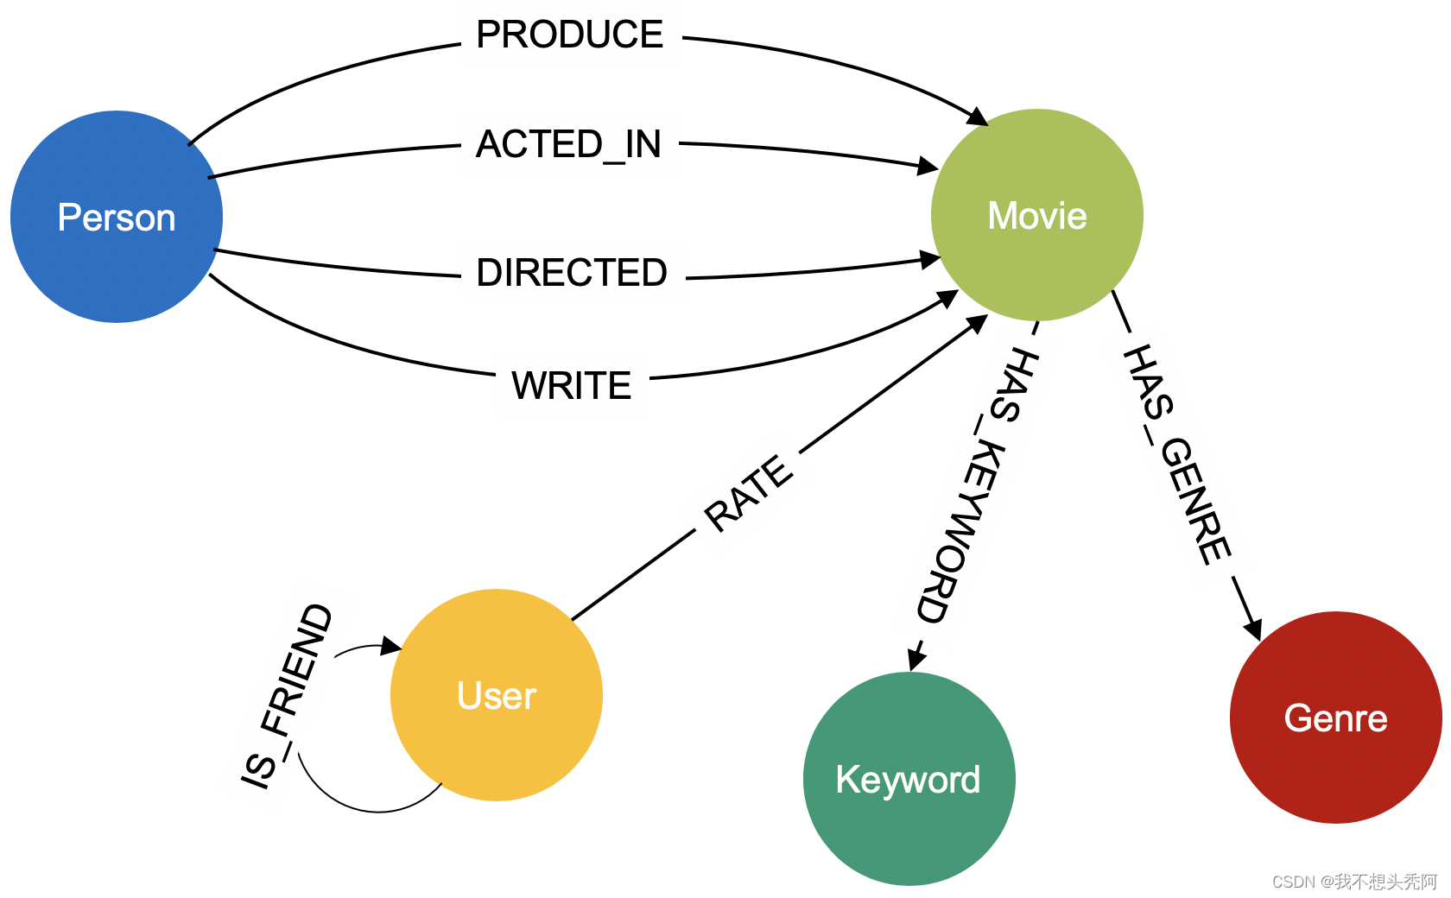
示例yago

Slide 23
示例yago
yago数据共包含5种顶点，8种边，共同描述电影和演员的基本关系，以及用户对电影的评分。
标签 | 类型 | 说明
movie | 实体 | 表示某一部具体的影片，比如"阿甘正传"。
person | 实体 | 表示个人，对影片来说可能是演员、导演，或编剧。
genre | 实体 | 表示影片的类型，比如剧情片、恐怖片。
keyword | 实体 | 表示与影片相关的一些关键字，比如"拯救世界"、“虚拟现实”、“地铁”。
user | 实体 | 表示观影的用户。
produce | 关系 | 表示影片的出品人关系。
acted_in | 关系 | 表示演员出演了哪些影片。
direct | 关系 | 表示影片的导演是谁。
write | 关系 | 表示影片的编剧关系。
has_genre | 关系 | 表示影片的类型分类。
has_keyword | 关系 | 表示影片的一些关键字，即更细分类的标签。
rate | 关系 | 表示用户对影片的打分。

Slide 24
建模
新建子图
顶点标签：person、movie
关系标签：produce

Slide 25
数据导入
在导入页面，我们可以上传csv文件在线导入数据，点击选择文件从电脑中选择csv文件，之后我们先要进行映射数据的操作，首先选择对应的模型（选择movie），点击映射数据，上面的表格是数据模型的属性、数据类型、是否选填。
接下来我们映射person的数据，选择person的模型，点击映射数据，连线匹配，如果连线错误，可以选中这条线，点击删除线，重新连接，点击导入，导入成功。
接下来我们映射边的数据，边的数据需要选择起点的挂载和终点的挂载，起点的挂载我们选择person的id，选择完之后表格会对应生成，终点的挂载选择movie的id，之后连接数据，点击确定，点击导入，导入数据成功。

Slide 26
TuGraph的bolt端口
TuGraph使用Cypher语言进行查询
TuGraph 的 ‌Bolt 协议‌ 是其用于与客户端通信的核心接口，兼容 Neo4j 的 Bolt 协议，使开发者能够直接使用 Neo4j 官方提供的多种语言驱动（如 Python、Java、JavaScript 等）连接 TuGraph 数据库，无需额外开发适配层 ‌
开启Bolt端口、使用示例：tugraph-db/docs/zh-CN/source/7.client-tools/5.bolt-client.md at master · TuGraph-family/tugraph-db (github.com)
代码示例：ceshi_bolt.py

Slide 27
实验1-图数据库TuGraph简介
TuGraph概述
安装与启动
建模与数据导入
存储过程

Slide 28
TuGraph 的存储过程
TuGraph 的存储过程（Procedure）是一种在服务器端执行复杂图查询或分析逻辑的机制，适用于 Cypher 语言难以表达或对性能要求较高的场景。
运行位置‌：在数据库服务器端执行，减少客户端与服务端交互次数。
支持语言‌：‌C++‌(性能最优，适合高性能图算法)、‌Python‌（开发便捷，支持 NumPy/Pandas ）、Rust‌（自 v3.5.1 起支持，兼顾内存安全与高性能）
tugraph-db/docs/zh-CN/source/9.olap&procedure/1.procedure/1.procedure.md at master · TuGraph-family/tugraph-db (github.com) ‌
编译与加载（课堂演示）
代码示例：ceshi_bolt.py

Slide 29
谢谢大家！
中央财经大学 信息学院
王卯宁 13854139297@139.com

